Slide 1
UniverSmart

Slide 2
THÀNH VIÊN
Hà Đức Hải
Vũ Đức Duy
Lê Khắc Châu
Đàm Khắc Khánh Duy
Nguyễn Quốc Thịnh

Slide 3
1.GIỚI THIỆU

Slide 4
I.GIỚI THIỆU
Để giải quyết sự lo lắng của học sinh 12 sau khi thi ĐH, phần mềm được viết để giúp hỗ trợ các thí sinh có thể so sánh điểm thi của mình so với điểm chuẩn các năm của các trường trong cùng 1 ngành và có thể xem được phổ điểm thi để có thể điều chỉnh nguyện vọng 1 cách hợp lý tăng khả năng đỗ vào các trường ĐH với đúng nguyện vọng của mình.
Bên cạnh đó phần mềm còn giúp các thí sinh có thể biết thêm được 1 số thông tin về chỉ tiêu, học phí và thông tin cần thiết của các trường ĐH.

Slide 5
2.MVP VÀ SẢN PHẨM

Slide 6
2.1 MVP
Người dùng muốn xem phổ điểm hay thông tin về nghành, trường ĐH.
Muốn xem phổ điểm => chọn môn cần xem => Hiển thị lên giao diện phổ điểm.
Muốn biết thêm thông tin về điểm chuẩn, học phí => chọn nghành => Hiển thị lên giao diện các trường, nghành hợp lý.

Slide 7
2.2 User stories
Biểu đồ điểm từng môn học
Lựa chọn môn cần xem phổ điểm
Hiển thị lên giao diện
Chọn trường ĐH theo điểm
Nhập điểm tổ hợp
Chọn nghành
Hiển thị lên giao diện các trường nghành phù hợp
So sánh các nghành học giữa các trường
Chọn nghành
Hiển thị lên giao diện thông tin cùng 1 nghành của các trường

Slide 8
3.THIẾT KẾ

Slide 9
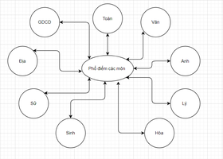
3.1 DATA MODELING a. Biểu đồ điểm từng môn học

Slide 10
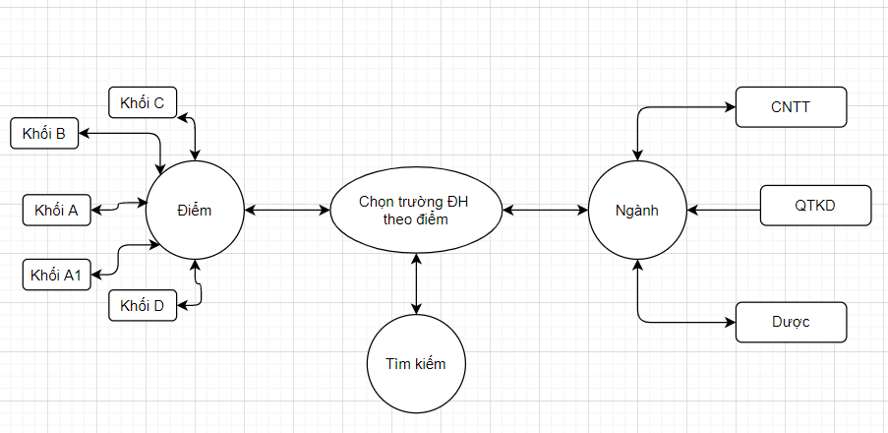
b. Chọn trường Đại học theo điểm

Slide 11
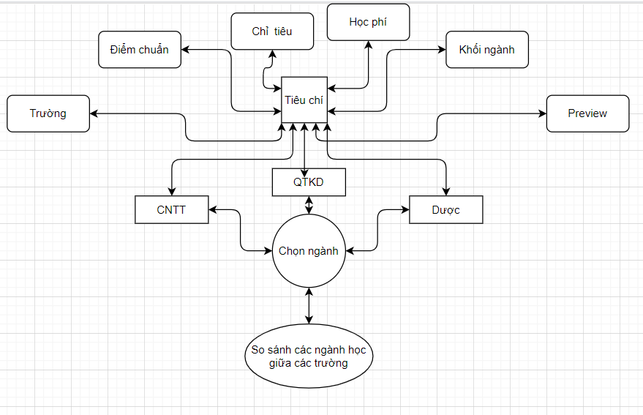
c. So sánh các ngành học giữa các trường

Slide 12
3.2 KIẾN TRÚC HỆ THỐNG 3.2.1 Biểu đồ điểm từng môn học
Phần mềm được thiết kế theo mô hình client-server. Người dùng nhập yêu cầu trên giao diện sau đó server xử lý yêu cầu rồi hiện lên giao diện các yêu cầu đã gửi.

Slide 13
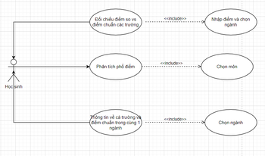
3.2.2 UML Diagrams

Slide 14
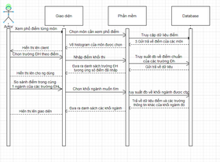
Sequence Diagram:

Slide 15
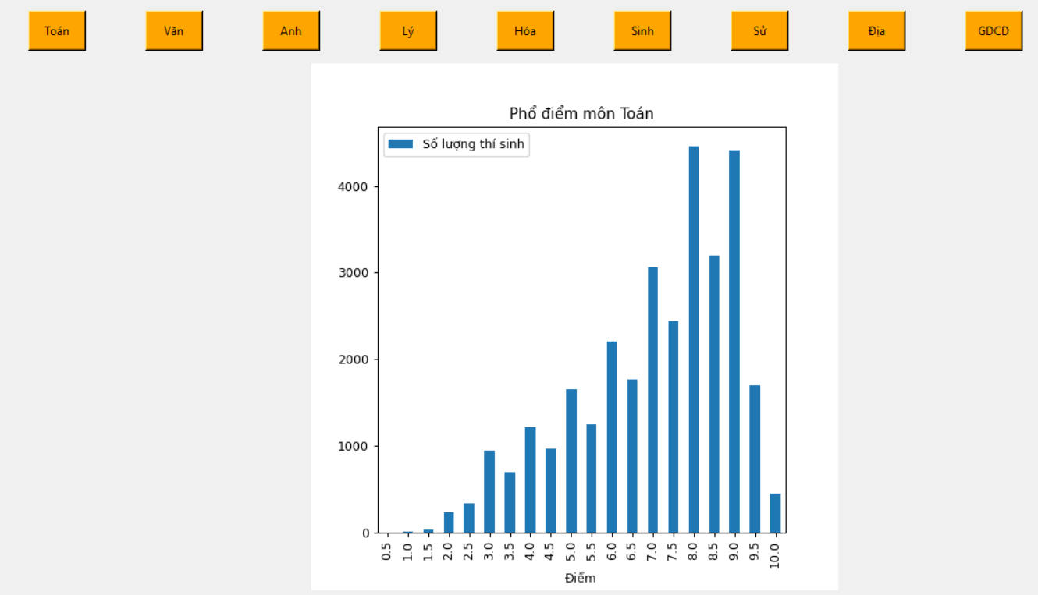
3.3 Giao diện hệ thống 3.3.1 Giao diện biểu đồ điểm từng môn học
Môn Toán :

Slide 16
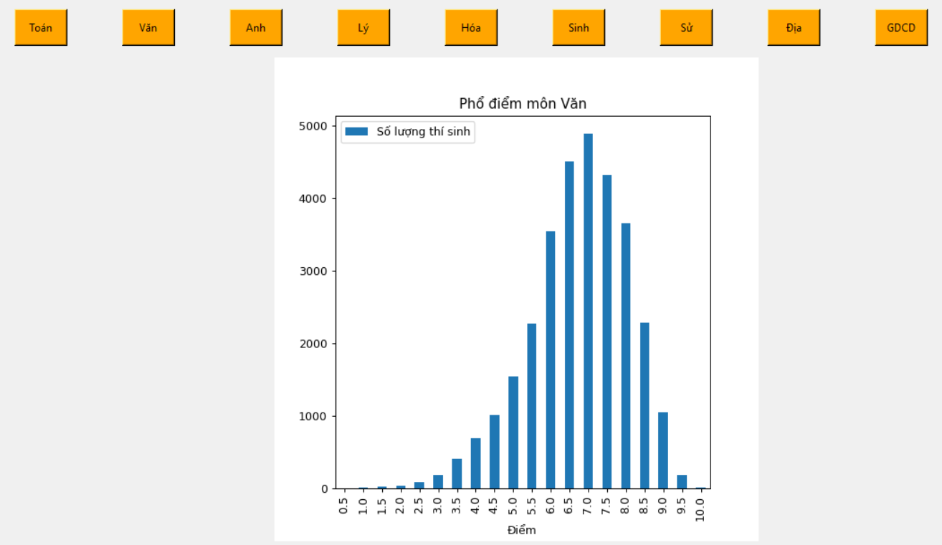
Môn Văn :

Slide 17
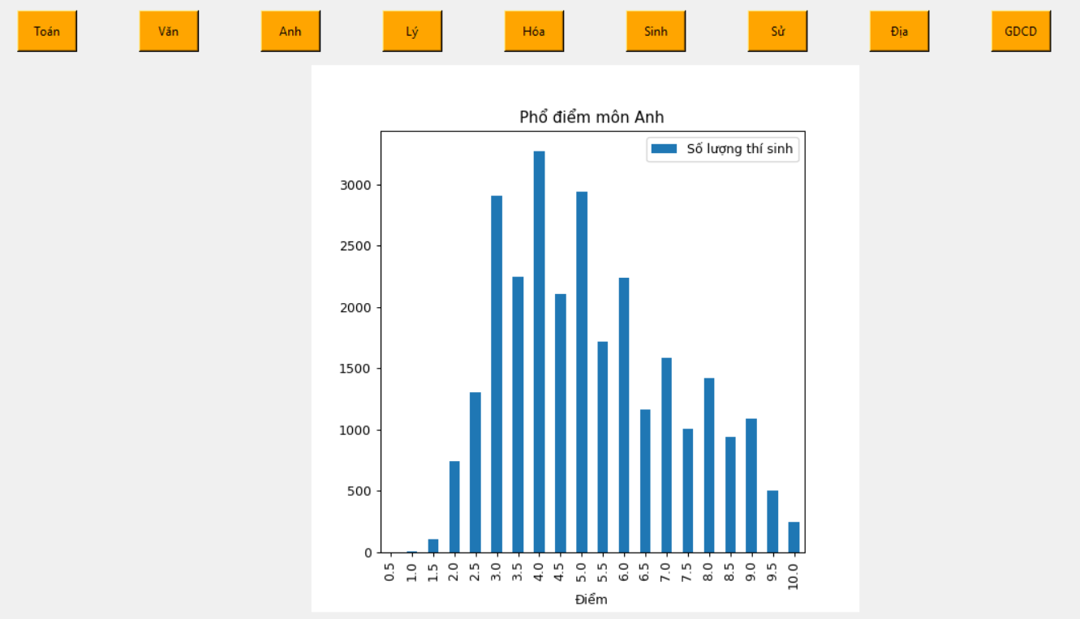
Môn Anh:

Slide 18
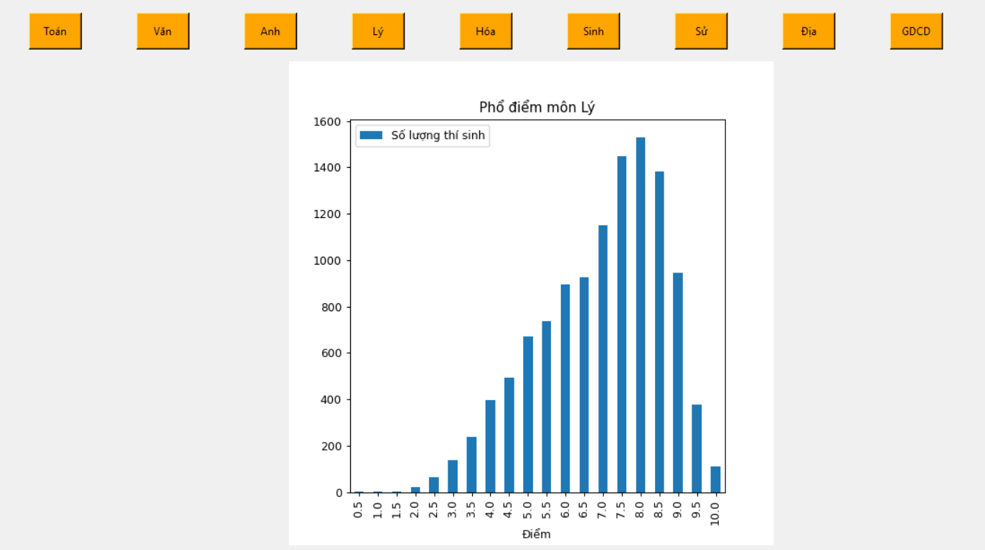
Môn Lý:

Slide 19
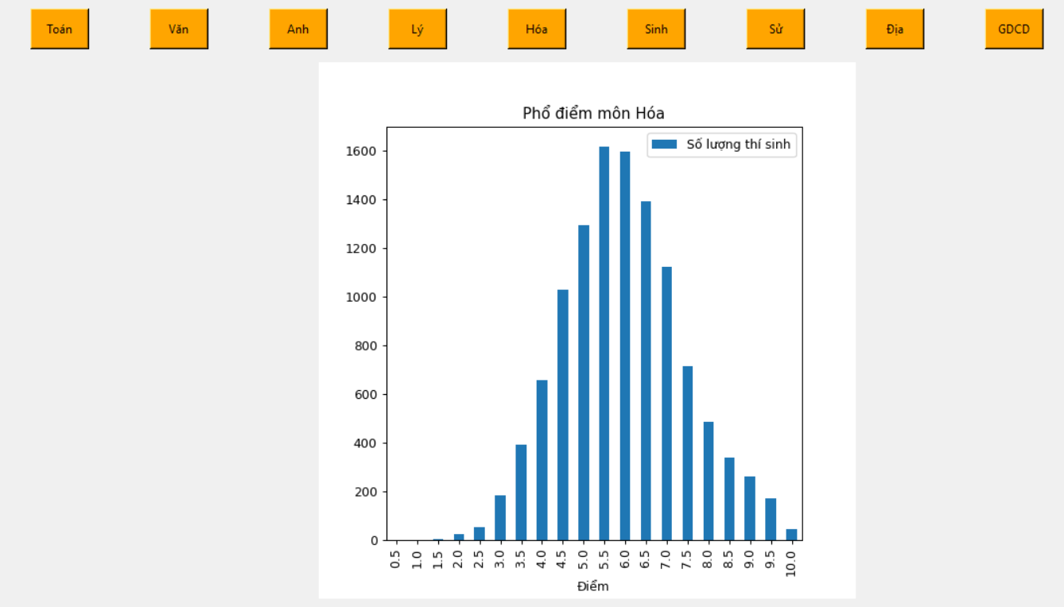
Môn Hóa:

Slide 20
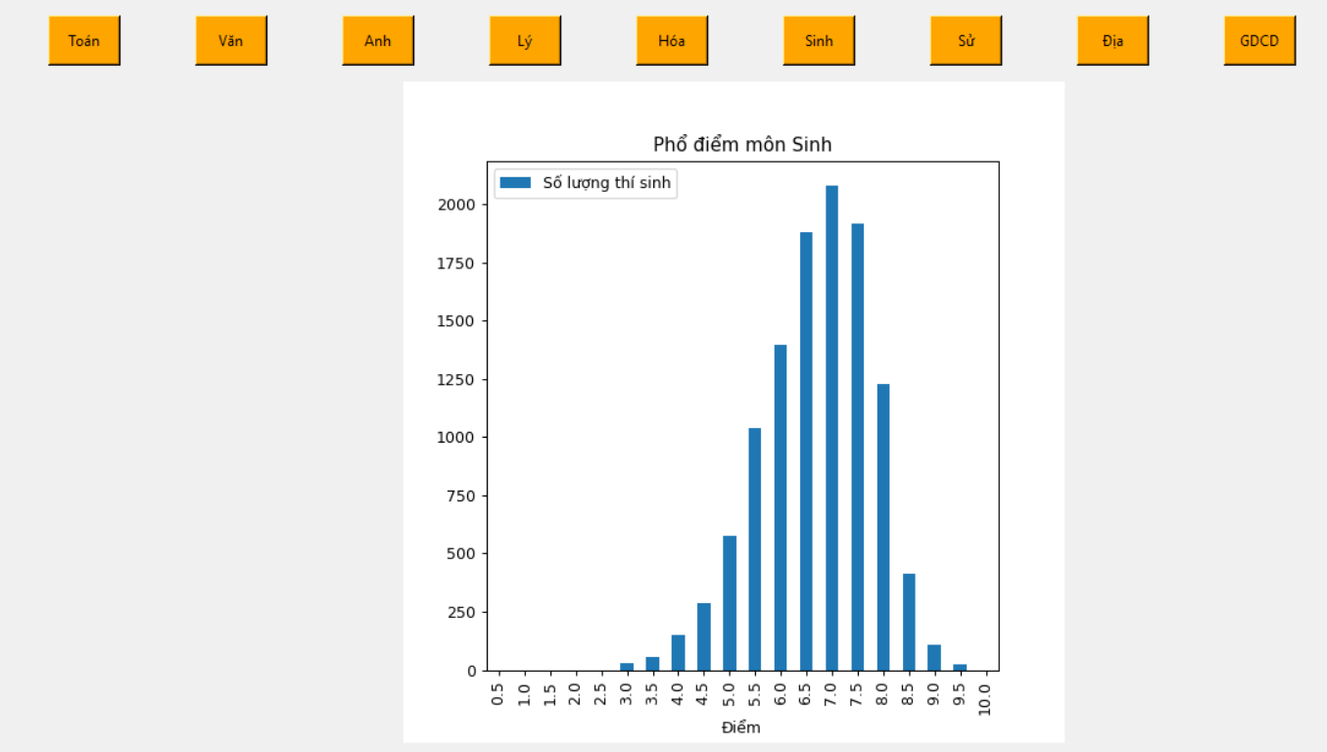
Môn Sinh:

Slide 21
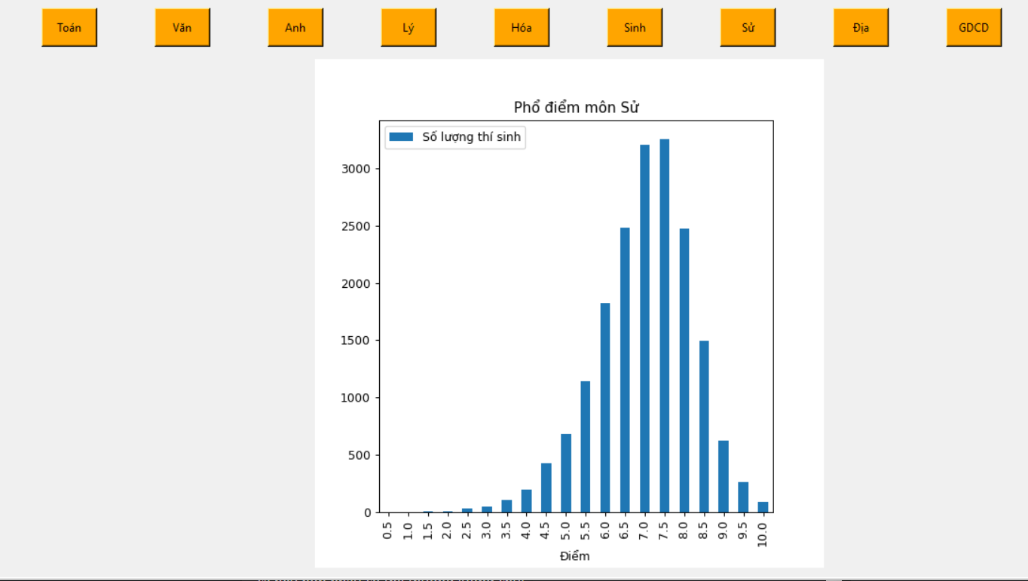
Môn Sử:

Slide 22
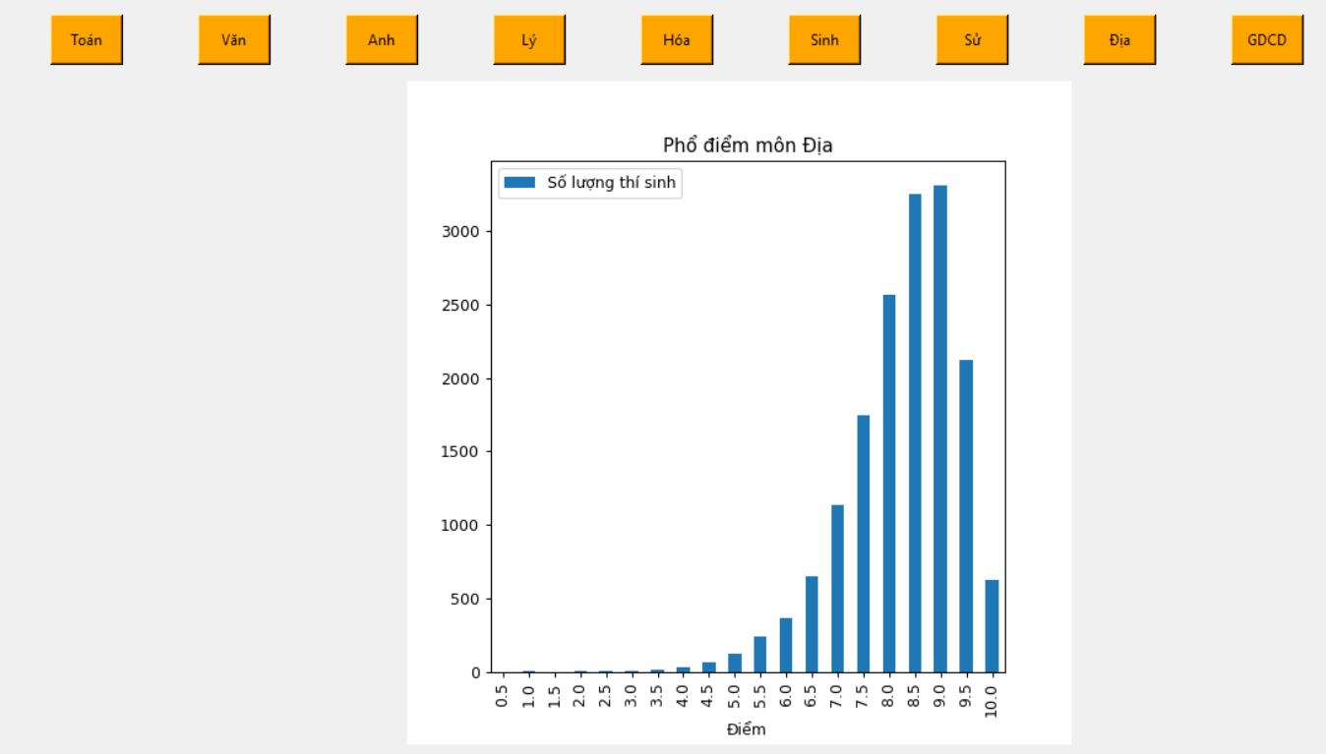
Môn Địa:

Slide 23
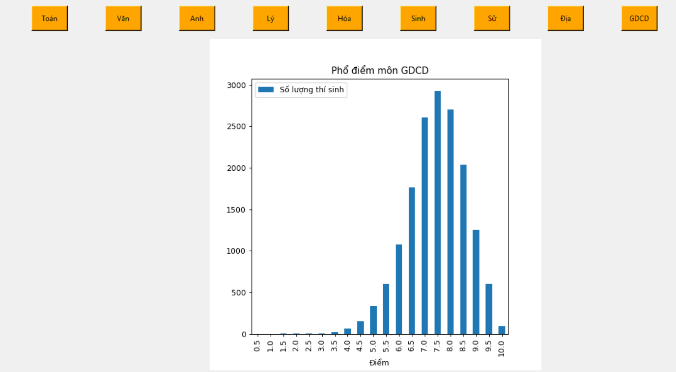
Môn GDCD:

Slide 24
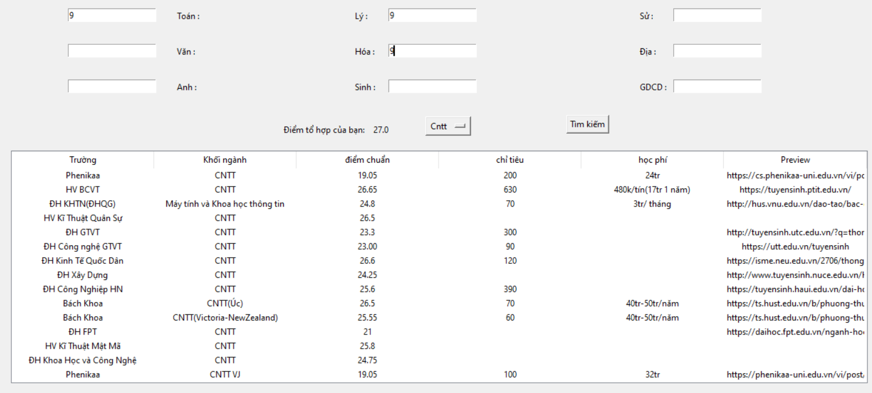
3.3.2: Giao diện Chọn trường ĐH theo điểm
Ngành CNTT:

Slide 25
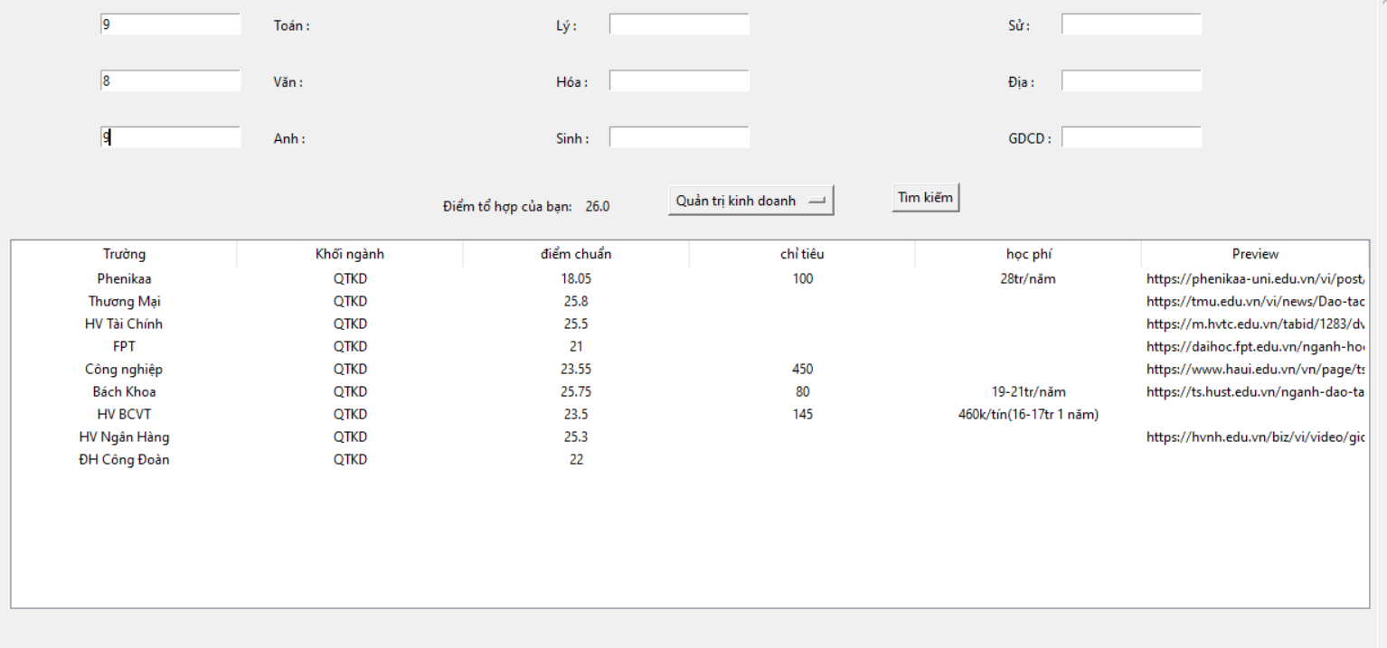
Nghành QTKD:

Slide 26
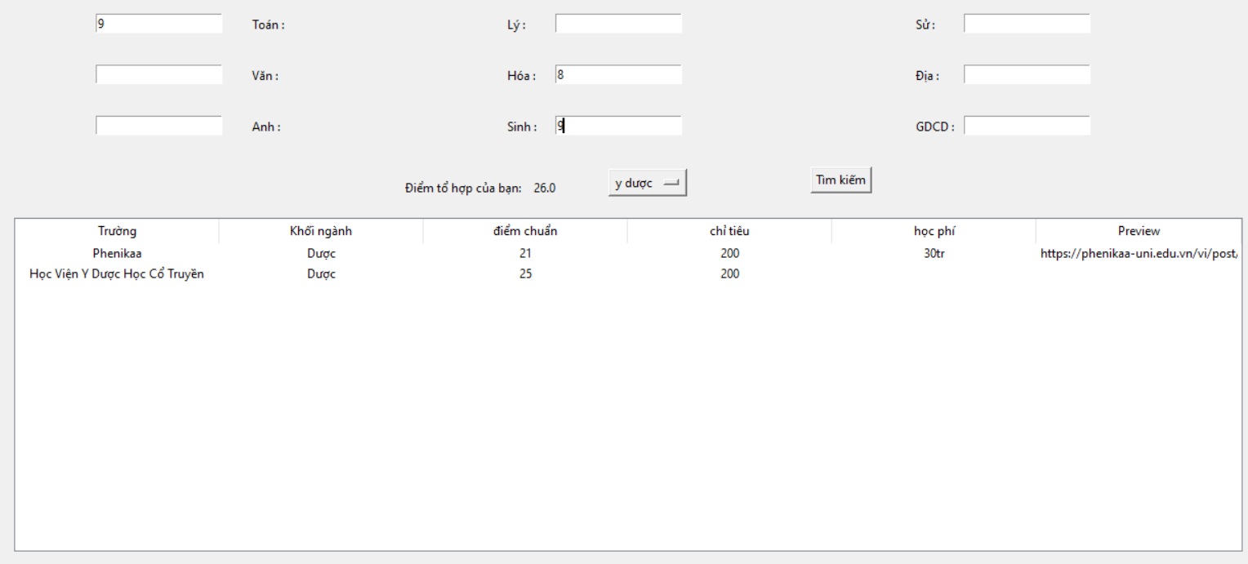
Ngành Dược:

Slide 27
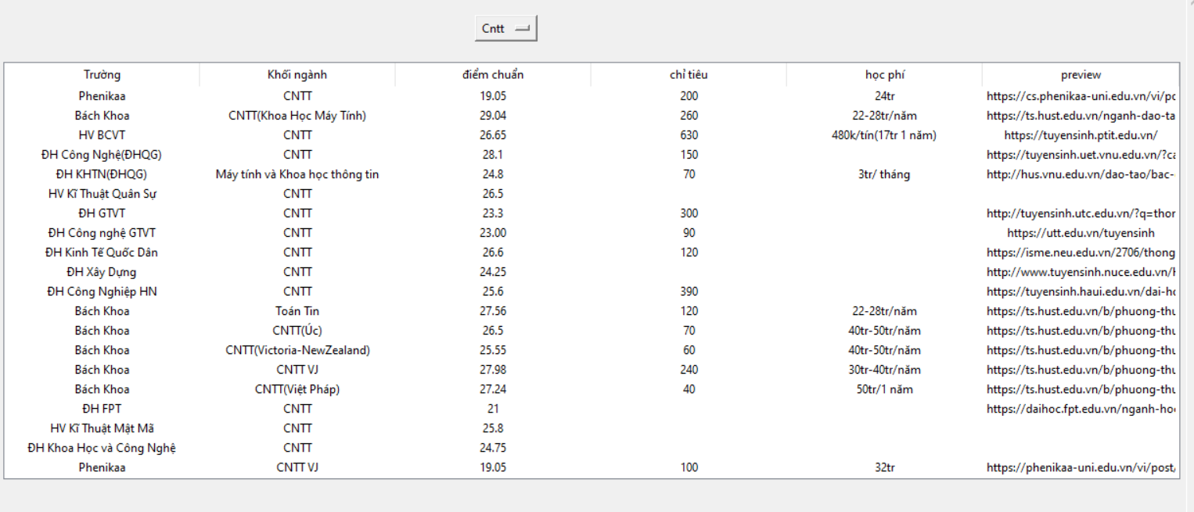
3.3.3: Giao diện So sánh giữa các trường ĐH
Ngành CNTT:

Slide 28
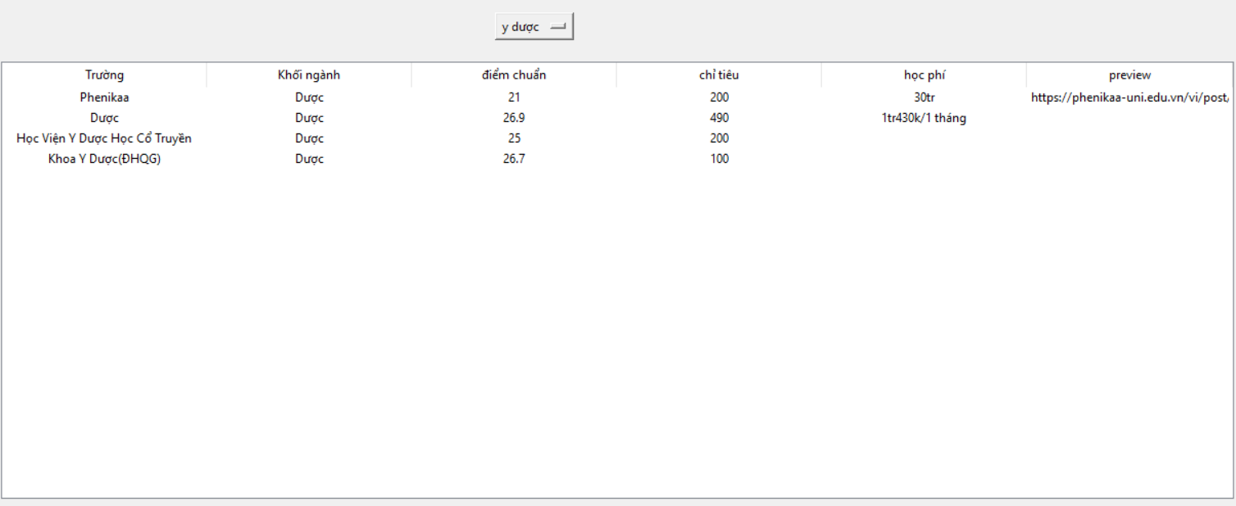
Nghành Dược:

Slide 29
Nghành QTKD:

Slide 30
4. KIỂM THỬ

Slide 31
4.1 Biểu đồ điểm từng môn học
Test case:
Lần 1: chọn Toán => hiển thị phổ điểm môn Toán
Lần 2: chọn Văn => hiển thị phổ điểm môn Văn
Lần 3: chọn T.Anh => hiển thị phổ điểm môn Anh
Lần 4: chọn Lý => hiển thị phổ điểm môn Lý
Lần 5: chọn Hóa => hiển thị phổ điểm môn Hóa
Lần 6: chọn Sinh => hiển thị phổ điểm môn Sinh
Lần 7: chọn Sử => hiển thị phổ điểm môn Sử
Lần 8: chọn Địa => hiển thị phổ điểm môn Địa
Lần 9: chọn GDCD: hiển thị phổ điểm môn GDCD

Slide 32
4.2: Chọn trường ĐH theo điểm
Test case:
Lần 1: Nhập tổ hợp điểm khối A, chọn khối nghành CNTT, tìm kiếm
=> Hiển thị các trường có điểm <= điểm nhập
Lần 2: Nhập tổ hợp khối D, chọn QTKD, tìm kiếm
=> Hiển thị các trường có điểm <= điểm nhập
Lần 3: Nhập tổ hợp khối B, chọn nghành Dược, tìm kiếm
=> Hiển thị các trường có điểm <= điểm nhập

Slide 33
4.3 So sánh các ngành học giữa các trường
Test case:
Lần 1: chọn khối nghành CNTT
=> Hiển thị các trường có nghành CNTT cùng các thông tin liên quan
Lần 2: chọn QTKD
=> Hiển thị các trường có khối nghành QTKD cùng các thông tin liên quan
Lần 3: chọn nghành Dược
=> Hiển thị các trường có khối nghành Dược cùng các thông tin liên quan

Slide 34
5. KẾT QUẢ

Slide 35
Tìm hiểu thêm được cách crawl data từ web bằng selenium.
Tạo ra được biểu đồ phổ điểm cho các môn.
Giúp các học sinh 12 THPT có thể tra cứu được điểm chuẩn hàng năm của cùng 1 nghành của cá trường với nhau cùng với đó là 1 số thông tin như học phí, chỉ tiêu.
Hướng phát triển:
Tạo ra phổ điểm các tổ hợp theo khối.
Có thể dự đoán điểm chuẩn của các trường ĐH.
Thu thập thêm nhiều nghành khác

